Slide 1
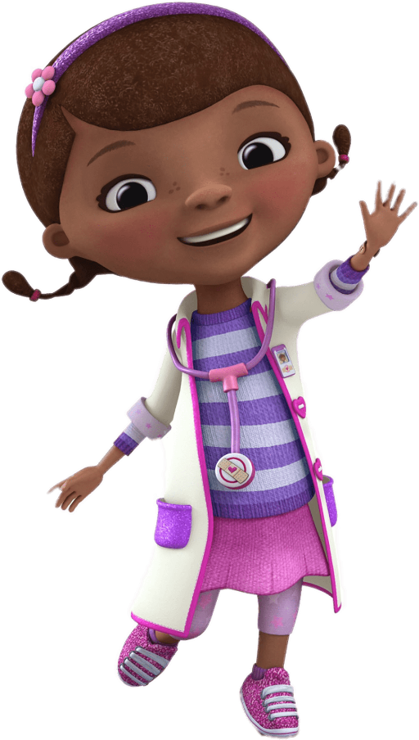
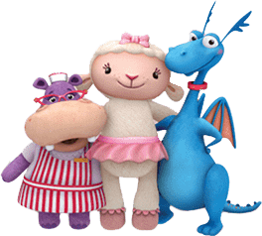
Renata
Mis 3 Añitos

Slide 2
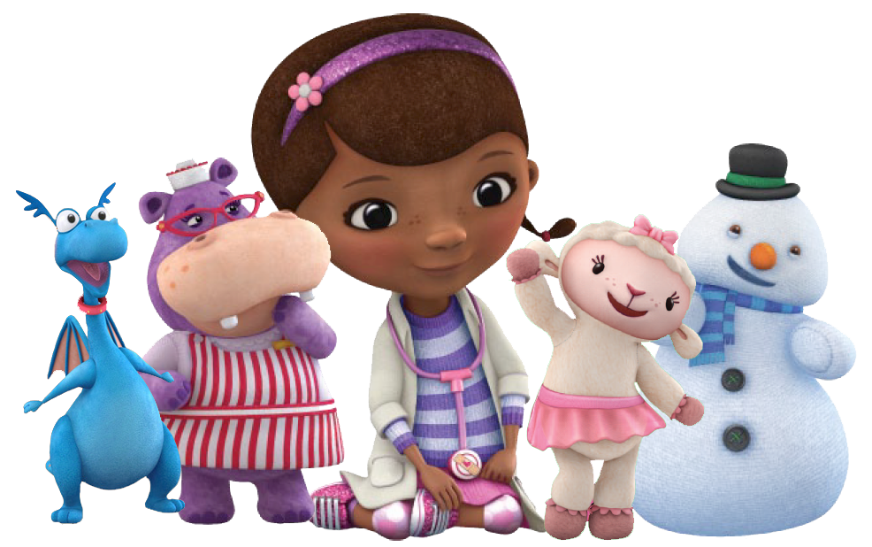
Te invito a mi Cumpleaños..!!!
Sábado 11 de
Mayo 2019
A las 16:30 hrs.
En Calle General Salvo 2714 Población Esmeralda

Slide 3
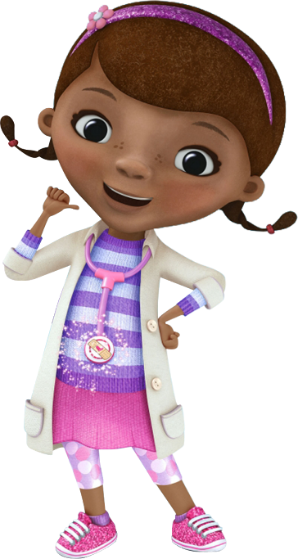
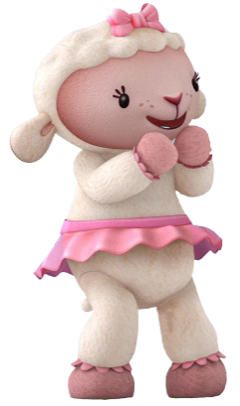
Renata
Mis 3 Añitos
NO FALTES….!!

